Slide 1

Weather Forecast and Observation, monsoon and its potential impact
“Monsoon Preparedness and Response Plan” at Madhesh Province
Mean Kumar Aryal
Senior Divisional Meteorologist
18th June 2024

Slide 2



Contents
01
Observation Networks, monitoring facilities and Our Services
02
Monsoon
03
Impacts
04
Opportunity and Challenges

Slide 3
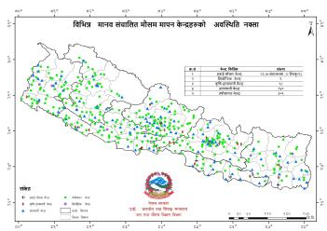
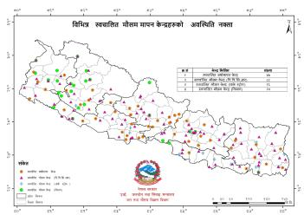
Observation Networks
Manual rainfall stations and Manual Climate stations
(Synoptic and Aerosynoptic stations- 16)
Automatic stations near real time ( Rainfall, climate, agromet, AWOS)
Lightning Detection Network-9 nos.
Weather RADAR- 3 nos. (Surkhet, Palpa, Udayapur)
Radiosonde Station- 1 no. (Kirtipur)
Weather camera: ~40 nos.

Slide 4
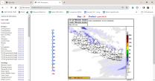
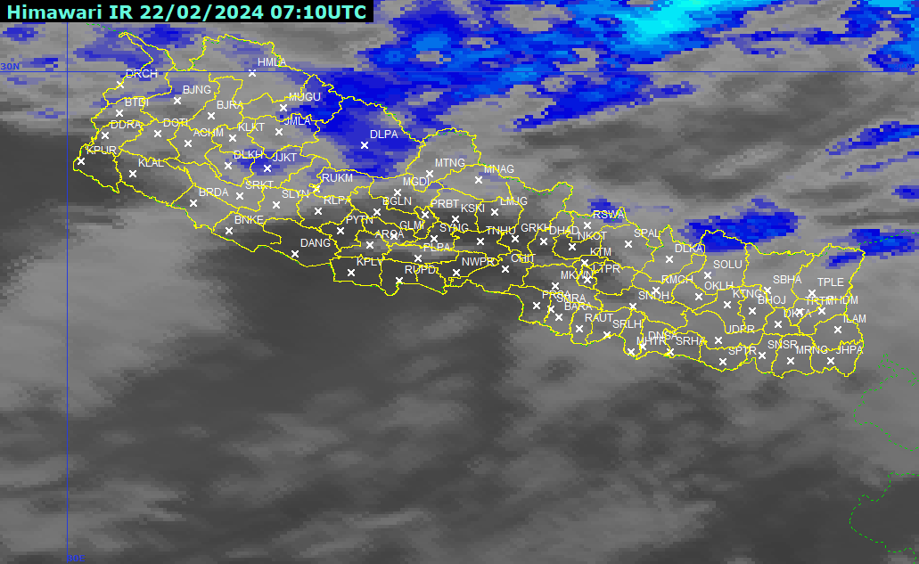
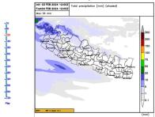
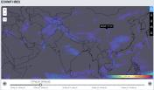
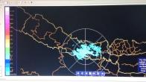


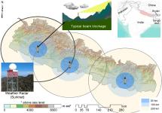
WRF-EMS, WRF, WRF-DA model
गणितिय मौसम पूर्वानुमान
Satellite and ground observation and monitoring
अवलोकन र निगरानी
Open-source weather models
खुला स्रोत मौसमी मोडेलहरू
Weather Radars
मौसमी राडारहरू
Weather Forecast
मौसम पूर्वानुमान

Slide 5
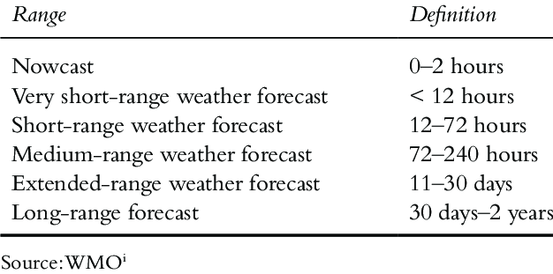
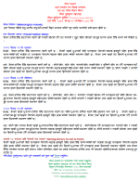
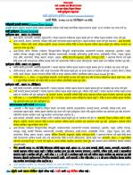
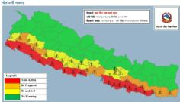
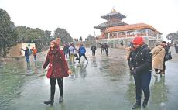
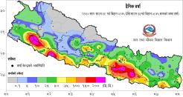
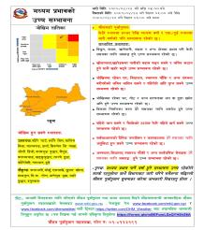
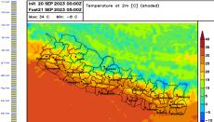

DHM Services
Public weather forecasting
Climate services
Agro-meteorological services
Flood forecasting
Aviation weather services

Slide 6
On demand services:
Routine services:
Non routine services:
Based on necessity
IBF
Domestic flight folder
International flight folder
Special weather forecast
SIGMET/SPECI
Media briefing(Audio and visual)and calls handling (24 hr.)
Briefing/counselling on student and stakeholder group visit.
Demand weather forecast: VIP /VVIP /Army and for some special occasions/ programs etc.
Country forecast
3 days forecast
Mountain forecast
City and WMO city forecast
Fog bulletin/forecast
Synopsis
Weekly Argo outlook
TAF/METAR/SYNOP

Slide 7
Criteria for the onset of monsoon in Nepal
Southeasterly of easterly flow of wind in 850 hpa regarding eastern regions of the country and SW or SSW regarding the western regions of the country(Arabian branch)
Rainfall should be observed for 3 consecutive days and in the more than 60% of the stations.
Clouds coverage should dominate over the regions or OLR Should be < 200 W/m2
TPW( Total precipitable water ) should be more than 50kg/m2
Significant increase of moisture in the air, means increasing the moisture in the water vapor satellite imagery band)
Setting Tropical Northeasterly jet and Shifting of Sub-Tropical westerly jet above 30 degree latitude.

Slide 8
Semi-permanent factors during monsoon in Nepal
Heat low in Pakistan
Shifting of Tropical westerly jet in above 30 degree north
Depression formed in Bay of Bengal at least once in a week
Flow of southeasterly wind from surface to 850 hpa or nearly 3000 m from MSL
Set up the Northeasterly wind
Formation of warm core anticyclone as a heat source in Tibetan Plateau
Clear Position of the Monsoon trough in the foothills of Himalayans.

Slide 9
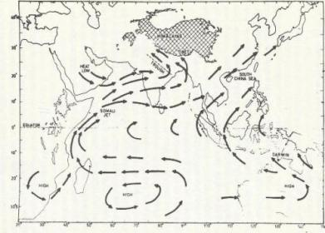
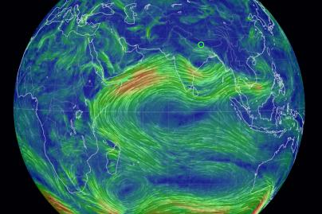
Understanding the Monsoon Season
Monsoon is a seasonal reversal of wind accompanied by corresponding changes in precipitation. The monsoon season in Nepal typically occurs from June to September, bringing heavy rainfall to the region. Generally monsoon starts from June 13. This year monsoon onset was given at 10th June.
Potential Impact
  Flooding, Landslide, Agricultural Impact, Water Management, Infrastructure damage
  Hydropower generation
Notes:
Speaker note : The monsoon season is a crucial factor to consider when planning your trek. While it brings vibrant greenery and fewer crowds on some routes, it also poses challenges. Trails can become muddy, visibility can be limited, and the risk of landslides increases. Be sure to choose a trek outside the monsoon season if you prioritize clear skies and stable conditions.

Slide 10
Monsoon outlook 2024
Rainfall – above normal
Min Temperature – above Normal
Max Temperature- above Normal
Except some isolates areas

Slide 11
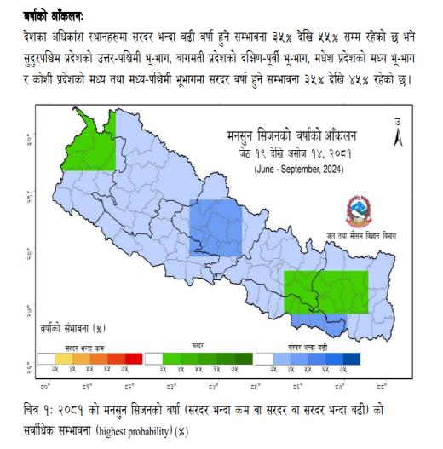
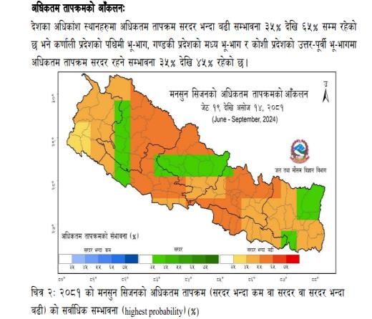
यस वर्ष (२०८१) को Monsoon Outlook

Slide 12
Present situations of Monsoon in Nepal
Starts from June 10 in Koshi Province and remains for the number of days
Now its influence in the Koshi Province along with the eastern regions of Bagmati and Madesh Province.
Go on advancing further more from south east to North west

Slide 13
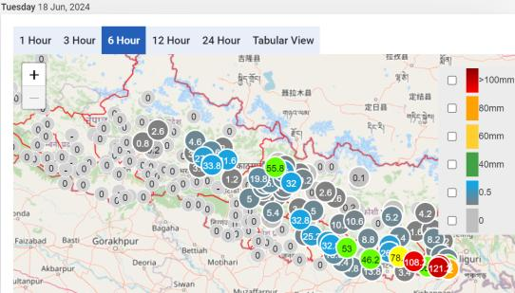
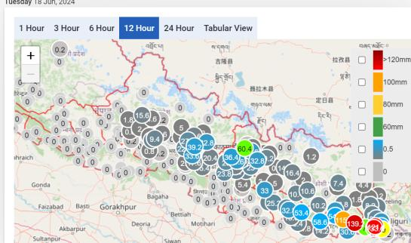
Rainfall watch from awos(automatic weather stations in Koshi, Madesh and Bagmati Province of last night.

Slide 14
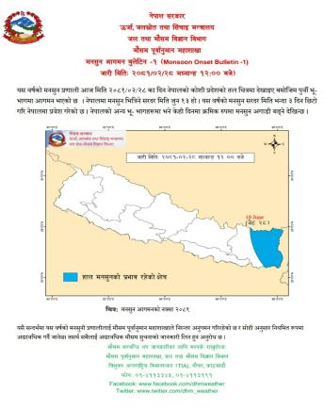
Monsoon bulletin-1 2024,June 10

Slide 15

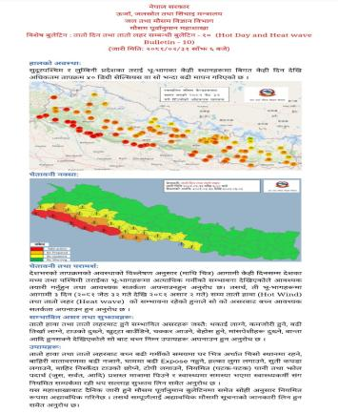
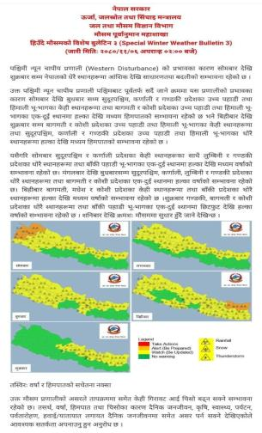
Special Weather Bulletin
Monsoon Bulletin
Heatwave bulletin

Slide 16
आगामी तीन दिनको मौसम पूर्वानुमान (२०८१/०२/०४ देखि २०८१/०२/०६) जारी समय: बिहान ०६:०० बजे
नेपाल सरकार
ऊर्जा, जलस्रोत तथा सिंचाइ मन्त्रालय
जल तथा मौसम विज्ञान विभाग
मौसम पूर्वानुमान महाशाखा
मौसम पूर्वानुमान बुलेटिन (Weather Forecast Bulletin)
जारी मिति: २०८१ असार ०४ गते बिहान ६०० बजे
मौसम विश्लेषण (Meteorological Analysis):
हाल देशको पूर्वी भू-भागमा मनसुनी प्रणालीको प्रभाव रहेको छ भने बाँकी भू-भागमा स्थानीय वायु तथा भारतको विहार आसपास रहेको न्यून चापीय क्षेत्रको आंशिक प्रभाव रहेको छ।
हाल मौसमको अवस्था (Present Weather Status)
कोशी प्रदेश, मधेश प्रदेश , बागमती प्रदेश र गण्डकी प्रदेशमा साधारणतया देखि पुर्ण बदली तथा बाँकी भू-भागमा आंशिक बदली देखि मुख्यतया सफा रहेको छ। कोशी प्रदेश, मधेश प्रदेश , बागमती प्रदेश र गण्डकी प्रदेशका केही स्थानहरूमा मेघ गर्जन/चट्याङ्ग सहित हल्का देखि मध्यम वर्षा भइरहेको छ।
२०८१ असार ०४ गते (मंगलबार)
दिउँसोː कोशी प्रदेश, मधेश प्रदेश, बागमती प्रदेश र गण्डकी प्रदेशमा आंशिक देखि साधारणतया बदली रही बाँकी भू-भागमा आंशिक बदली देखि मौसम मुख्यतया सफा रहने छ । कोशी प्रदेश, बागमती प्रदेश र गण्डकी प्रदेशका केही तथा मधेश प्रदेश लगायत बाँकी भू-भागका एक-दुई स्थानमा मेघगर्जन/चट्याङ्ग सहित हल्का देखि मध्यम वर्षाको सम्भावना रहेको छ।
रातीː कोशी प्रदेश, मधेश प्रदेश, बागमती प्रदेश र गण्डकी प्रदेशमा आंशिक देखि साधारणतया बदली रही बाँकी भू-भागमा आंशिक बदली देखि मौसम मुख्यतया सफा रहने छ। कोशी प्रदेशका केही तथा मधेस प्रदेश, बागमती प्रदेश र गण्डकी प्रदेशका थोरै स्थानहरूमा तथा बाँकी भू-भागका एक-दुई स्थानमा मेघगर्जन/चट्याङ्ग सहित हल्का देखि मध्यम वर्षाको सम्भावना रहेको छ।
२०८१ असार ०५ गते (बुधबार)
दिउँसोː कोशी प्रदेश, मधेश प्रदेश, बागमती प्रदेश र गण्डकी प्रदेशमा आंशिक देखि साधारणतया बदली रही बाँकी भू-भागमा आंशिक बदली देखि मौसम मुख्यतया सफा रहने छ । कोशी प्रदेश, बागमती प्रदेश र गण्डकी प्रदेशका केही तथा मधेश प्रदेश लगायत बाँकी भू-भागका एक-दुई स्थानमा मेघगर्जन/चट्याङ्ग सहित हल्का देखि मध्यम वर्षाको सम्भावना रहेको छ।
रातीː कोशी प्रदेश, मधेश प्रदेश, बागमती प्रदेश र गण्डकी प्रदेशमा साधारणतया बदली रही बाँकी भू-भागमा आंशिक बदली देखि मौसम मुख्यतया सफा रहने छ। कोशी प्रदेश, मधेश प्रदेश, बागमती प्रदेश र गण्डकी प्रदेशका केही स्थानहरूमा तथा बाँकी भू-भागका एक-दुई स्थानमा मेघ गर्जन/चट्याङ्ग सहित हल्का देखि मध्यम वर्षाको सम्भावना रहेको छ।
२०८१ असार ०६ गते (बिहीबार)
दिउँसोː कोशी प्रदेश, मधेश प्रदेश, बागमती प्रदेश र गण्डकी प्रदेशमा आंशिक देखि साधारणतया बदली रही बाँकी भू-भागमा आंशिक बदली रहने छ । कोशी प्रदेश, बागमती प्रदेश र गण्डकी प्रदेशका केही तथा बाँकी भू-भागका एक-दुई स्थानमा मेघगर्जन/चट्याङ्ग सहित हल्का देखि मध्यम वर्षाको सम्भावना रहेको छ।
रातीː कोशी प्रदेश, मधेश प्रदेश, बागमती प्रदेश, गण्डकी प्रदेश तथा लुम्बिनी प्रदेशमा साधारणतया बदली रही बाँकी भू-भागमा आंशिक बदली देखि मौसम मुख्यतया सफा रहने छ। कोशी प्रदेश, मधेश प्रदेश, बागमती प्रदेश, गण्डकी प्रदेश तथा लुम्बिनी प्रदेशका केही स्थानहरूमा तथा बाँकी भू-भागका एक-दुई स्थानमा मेघ गर्जन/चट्याङ्ग सहित हल्का देखि मध्यम वर्षाको सम्भावना रहेको छ।
आगामी २४ घण्टाका लागि चेतावनी तथा परामर्श (Warning/Advisory for next 24 hours):
कोशी प्रदेश, मधेश प्रदेश, बागमती प्रदेश र गण्डकी प्रदेशका केही स्थानहरूमा तथा बाँकी भू-भागका एक-दुई स्थानमा मेघ गर्जन/चट्याङ्ग सहित हल्का देखि मध्यम वर्षाको सम्भावना रहेको छ। तसर्थ यस कारण ती क्षेत्रमा हुन सक्ने गेग्रान बहाव, बाढी, पहिरो तथा भू-क्षयका जस्ता प्रकोपको जोखिम वा क्षतिबाट बच्न तथा यस बाट ती क्षेत्रहरूमा दैनिक जनजीवन लगायत कृषि, स्वास्थ्य, पर्यटन, पर्वतारोहण, सडक तथा हवाई यातायातमा आंशिक असर पर्ने सम्भावना रहेकोले आवश्यक सतर्कता अपनाउनु हुन अनुरोध छ ।
मौसम सम्बन्धी थप जानकारीका लागि सम्पर्क राख्नुहोला:
मौसम पूर्वानुमान महाशाखा, जल तथा मौसम विज्ञान विभाग,
त्रिभुवन अन्तरराष्ट्रिय विमानस्थल (TIA), गौचर, काठमाडौं,
फोन ː ०१- ४११३१९१, ०१४११३३४५
Facebook: www.facebook.com/dhmweather
Twitter: www.twitter.com/dhm_weather

Slide 17
आगामी २४ घण्टाका लागि चेतावनी तथा परामर्श (Warning/Advisory for next 24 hours):
कोशी प्रदेश, मधेश प्रदेश, बागमती प्रदेश र गण्डकी प्रदेशका केही स्थानहरूमा तथा बाँकी भू-भागका एक-दुई स्थानमा मेघ गर्जन/चट्याङ्ग सहित हल्का देखि मध्यम वर्षाको सम्भावना रहेको छ। तसर्थ यस कारण ती क्षेत्रमा हुन सक्ने गेग्रान बहाव, बाढी, पहिरो तथा भू-क्षयका जस्ता प्रकोपको जोखिम वा क्षतिबाट बच्न तथा यस बाट ती क्षेत्रहरूमा दैनिक जनजीवन लगायत कृषि, स्वास्थ्य, पर्यटन, पर्वतारोहण, सडक तथा हवाई यातायातमा आंशिक असर पर्ने सम्भावना रहेकोले आवश्यक सतर्कता अपनाउनु हुन अनुरोध छ ।

Slide 18











DHM ले कसरी IBF मार्फत विपद् पूर्व-सूचनाका लागि End to End दृष्टिकोण अपनाइरहेको छ ?
MFD- DHM
राष्ट्रिय र अन्तर्राष्ट्रिय स्तरका निकायहरूसँग सहकार्य(NDRRMA, UK-MET)
जिल्ला स्तरीय सरोकारवालाहरुबीच समन्वय (DDMC, DOEC)
स्थानीय तहका सरोकारवालाहरूबीच समन्वय (LDMC, LEOC)
NGOs, INGOs संग सहकार्य (DHM ले IBF लाई जोखिमयुक्त समुदायहरूमा लैजान प्रतिबद्ध परियोजनाले सहयोग गरेको छ)
जोखिममा रहेका समुदायहरूसँग संलग्नता र अन्तरक्रिया (CDMCs)

Slide 19
FORECAST DISSEMINATIONS
Website
National Television
National Radio
FM Radio
Media Houses(Online & Paper)
Emails
Phone (General Public)
Social Media
(Twitter, Facebook)
All other related stakeholders

Slide 20
Contact
विभागको वेबसाईटः
www.dhm.gov.np
मौसम पूर्वानुमान महाशाखाको वेबसाईटः
www.mfd.gov.np
फोनः ०१-४११३१९१ (२४ घण्टा नै जानकारी लिन सकिने)
फेसबुकः Mfd Weather Forecast (www.facebook.com/dhmweather)
पेजः Meteorological Forecasting Division, Department of Hydrology and Meteorology
टुईटर: Nepal Weather Forecast (www.twitter.com/dhm_weather)
Email: mfddhm@gmail.com
प्रभावमा आधारित मौसम पूर्वानुमान (IBF) सम्बन्धि जानकारीका लागीः mfdibf@gmail.com
बाढी पूर्वानुमान महाशाखाको वेबसाईटः
www.hydrology.gov.np

Slide 21
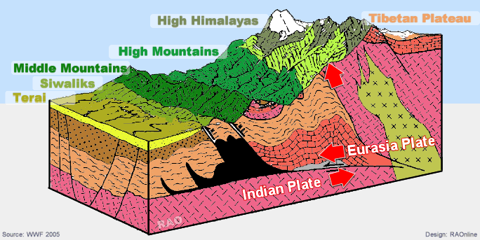
Challenges
Lack of adequate Manpower (IT manpower and training) and knowledge sharing
Communication challenge: Weather forecasts are complex and technical, making it challenging for the general public to understand
Instrument inadequacy, issues on instrument installation, data transmission and maintenance in remote areas due to communication network from remote stations
Complex topography and Lack of true geographical representations in modeling Difficulty in providing en-route forecast for mountainous areas with random and unpredictable changes in weather
Less Research and Development in modelling fields and Less Partnerships for knowledge sharing and resource mobilization.

Slide 22
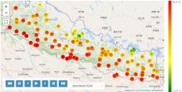
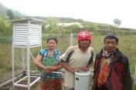

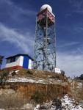






Opportunities
Improved weather monitoring facilities
Pictorial forecast (in process)
NWP verification program (ongoing)
Lab calibration and Mobile field
calibration
Continuation of IBF for Landslide prone area and we are discussing to work on IBF for flood prone area too.
Mass SMS
RADAR visualization and product generation training
Tourism forecast
National & International Collaborations and Support

Slide 23
Limitations and way forward
Lack of research institutes compared to other countries," don't even have a research unit, and not enough human resource .
So, more attention and investment is required from the government side.
It is essential to establish a constant monitoring system for tracking weather data and develop an appropriate mechanism to activate alerts for heat waves.
Collaboration with different NGO, INGO, research institute for research and development.
Human Resources, Budget allocation & Capacity Development
Notes:
atmosphere changes slowly, which equates to a next day forecast same as today

Slide 24
About Organizations structures
OHM, Pokhara “जल तथा मौसम विज्ञान कार्यालय”
OHM, Bhairawa “जल तथा मौसम विज्ञान कार्यालय”
OHM,Kuhalpur “जल तथा मौसम विज्ञान कार्यालय”
OHM,Dharan “जल तथा मौसम विज्ञान कार्यालय”
OHM, ……. Janakpur or somewhere in Madesh Province is needed
“जल तथा मौसम विज्ञान कार्यालय”

Slide 25
Thank you for your kind attentions

